Slide 1
Родительское собрание «Путешествие в страну знаний продолжается, или только вперёд!»
Средняя группа «Б».
2014-2015 уч.год
Начало года

Slide 2
Повестка дня:
Особенности образовательного процесса в средней группе.
Ознакомление родителей с целями и задачами ДОУ на новый учебный год. Возрастные особенности детей 4-5 лет
Консультация: «Актуальность театрализованной деятельности в развитии детей дошкольного возраста»
Разное

Slide 3
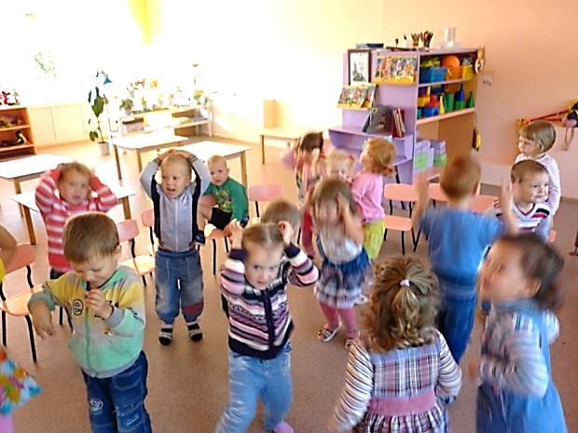
Расписание непосредственно организованной образовательной деятельности
средняя группа «Б»
Понедельник.
Развитие речи - 9.00-9.20
Музыка - 9.30-9.50
Физическая культура - 11.00 -11.20
(прогулка)
Вторник.
РЭМП - 9.00-9.20
Физическая культура - 9.30-9.50
Среда.
Рисование - 9.000-9.20
ОБЖ - 9.30-9.50
Четверг.
Физическая культура - 9.00-9.20
ФППОМ - 9.30-9.50
Пятница.
Лепка /Аппликация/ - 9.00-9.20
Музыка - 9.30-9.50
Notes:
Расписание непосредственно организованной образовательной деятельности
средняя группа «Б»
Расписание непосредственно организованной образовательной деятельности
средняя группа «Б»
Расписание непосредственно организованной образовательной деятельности

Slide 4
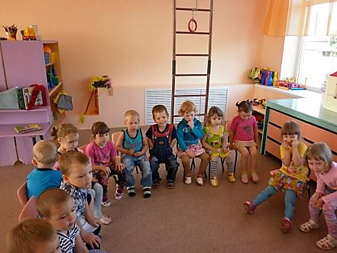
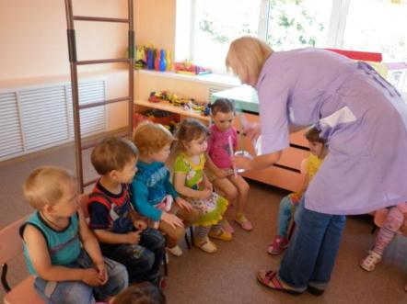
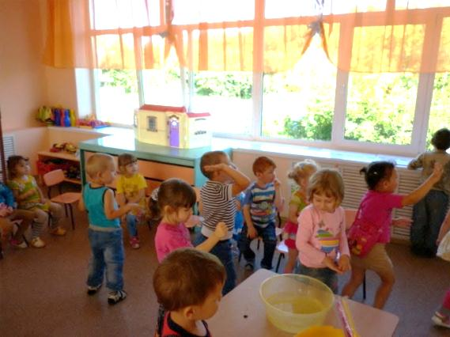
Notes:
Во время НОД по развитию речи

Slide 5
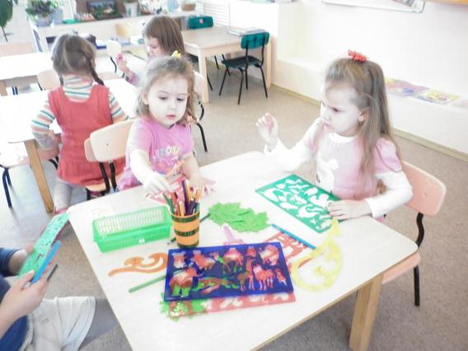
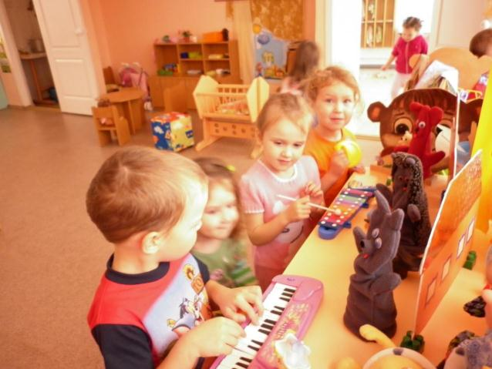
Notes:
В свободное от занятий время дети очень любят самостоятельно рисовать, лепить, клеить.

Slide 6
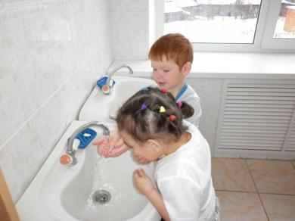
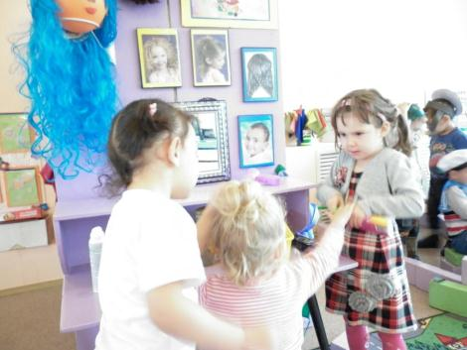
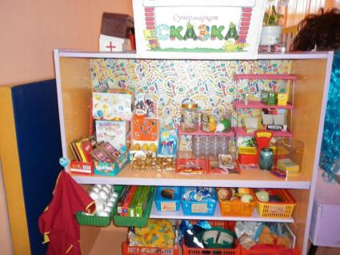
Notes:
Большое внимание детей уделяется укреплению здоровья детей, воспитанию культурно-гигиенических навыков и формированию привычки к здоровому образу жизни.

Slide 7
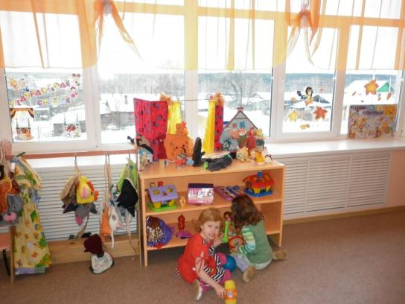
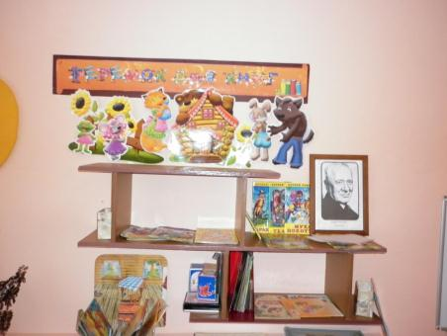
Notes:
Книжный уголок

Slide 8
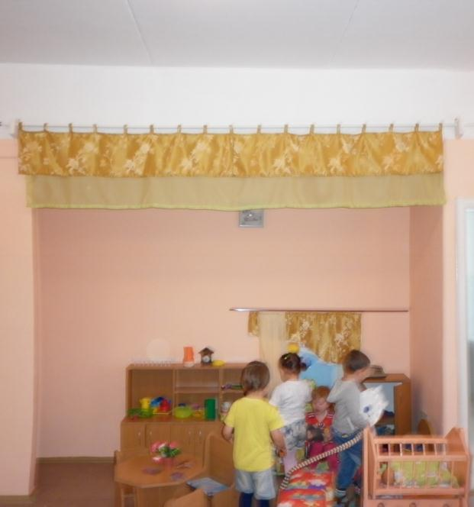
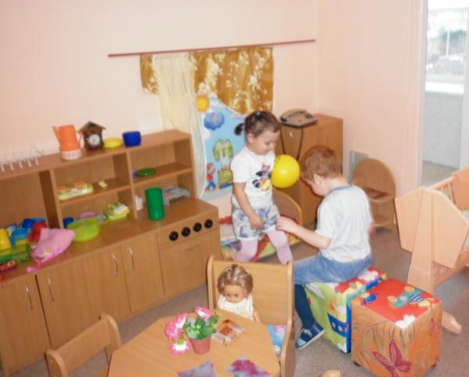
Notes:
Бытовой уголок

Slide 9
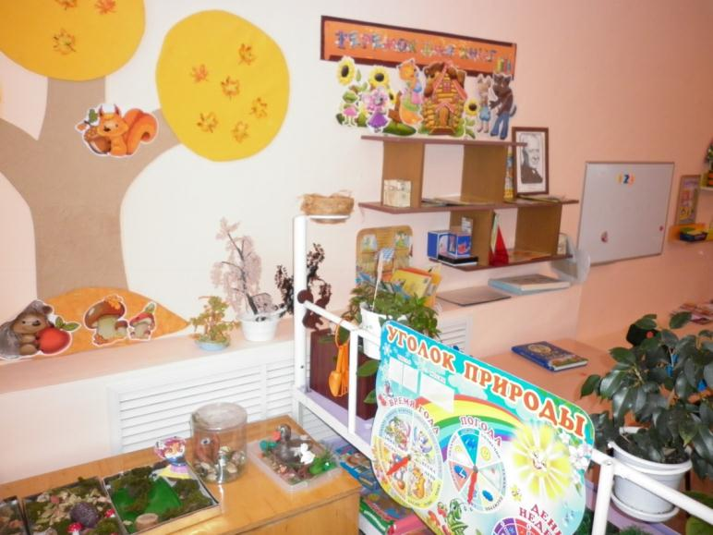
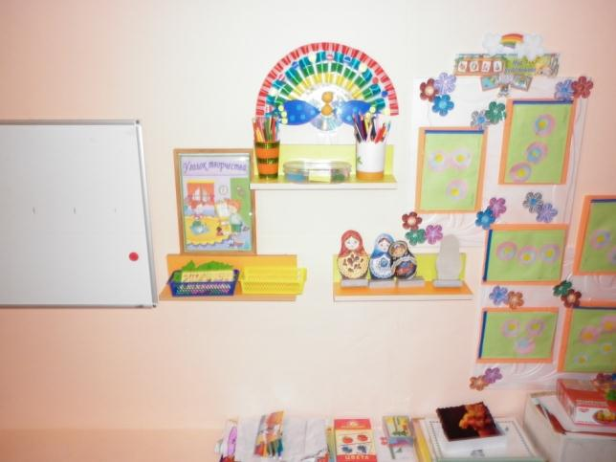
Notes:
Уголок ИЗО, природныйуголок

Slide 10
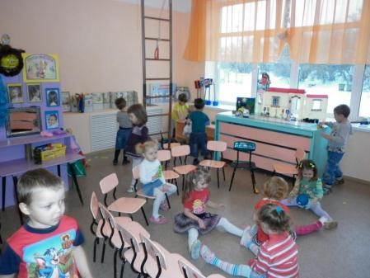
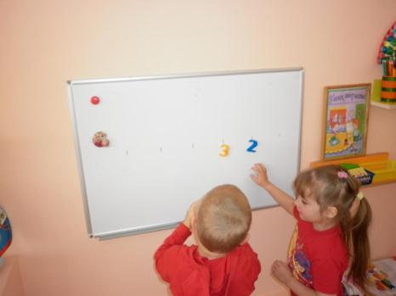
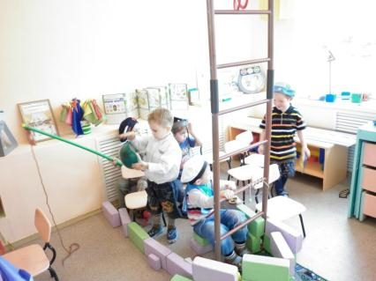
Notes:
Четырёхлетние дети обожают путешествовать.

Slide 11
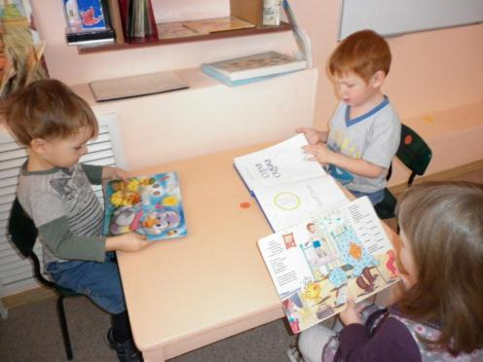
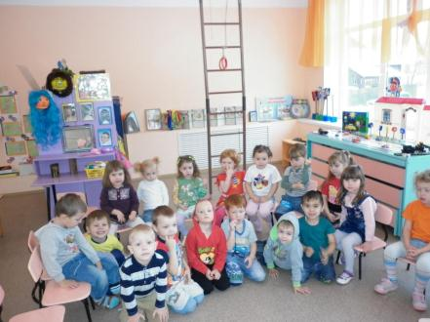
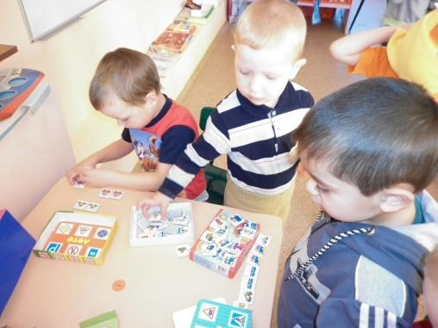
Notes:
К 5 годам кругозор ребёнка расширяется

Slide 12
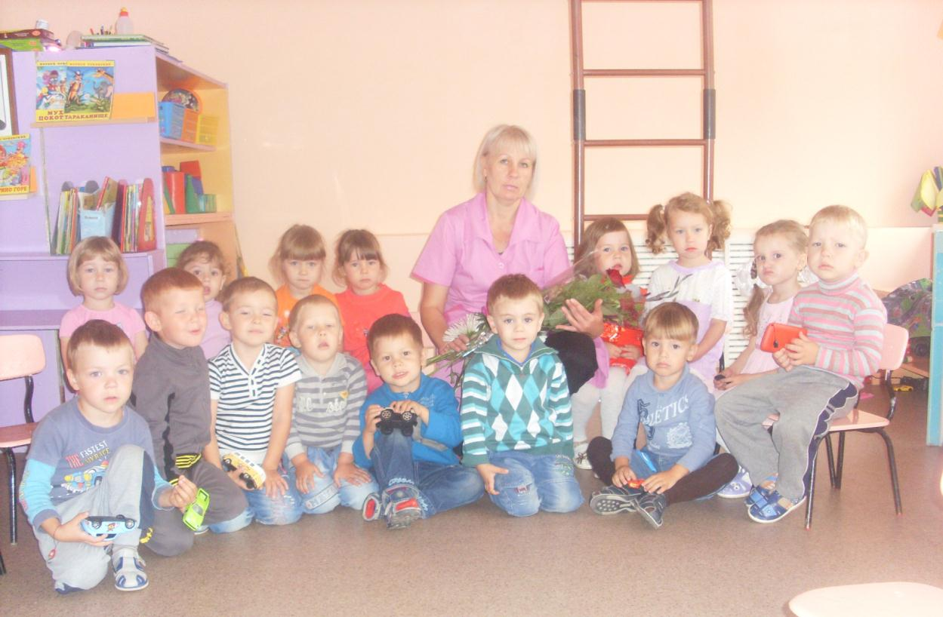
Notes:
К 5 годам ребёнок может в той или иной степени самостоятельно ухаживать за собой.

Slide 13
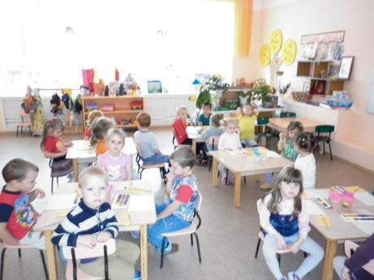
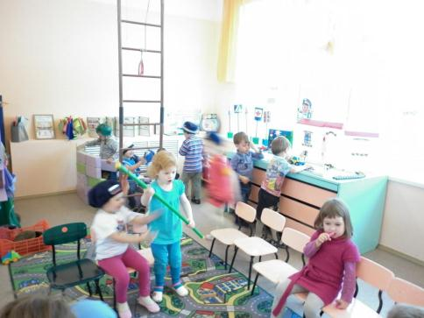
Notes:
Мышление ребёнка 4 лет становится речевым.

Slide 14
К концу пятого года жизни дети умеют:
отвечать на вопросы по содержанию прочитанного
учить наизусть небольшие стихи, потешки
считать в пределах пяти (количественный счет)
отвечать на вопрос «сколько всего?»
сравнивать две группы предметов, используя счет (больше – указывать меньше); сравнивать пять предметов разной длины, ширины, высоты, раскладывания их в возрастающем порядке по длине, ширине, высоте
указывать и называть круг, квадрат, прямоугольник, треугольник
различать и называть части суток
определять направление движения от себя направо, налево, вперед, назад, вверх, вниз;
отличать правую и левую руку
правильно передавать в рисунке форму, строение предметов
изображать в одном рисунке несколько предметов, располагая их на одной линии, на всем листе, связывая единым содержанием
лазать по гимнастической стенке, не пропуская реек, перелезать с одного пролета на другой, ползать разными способами
принимать правильное исходное положение в прыжках с места, мягко приземляться, прыгать в длину с места на 70 см
ловить мяч кистями рук с расстояния 1.5 м
принимать правильное исходное положение при метании, метать предметы разными способами правой и левой рукой
ориентироваться в пространстве, находить правую и левую сторону.
Notes:
К концу пятого года жизни дети умеют:

Slide 15
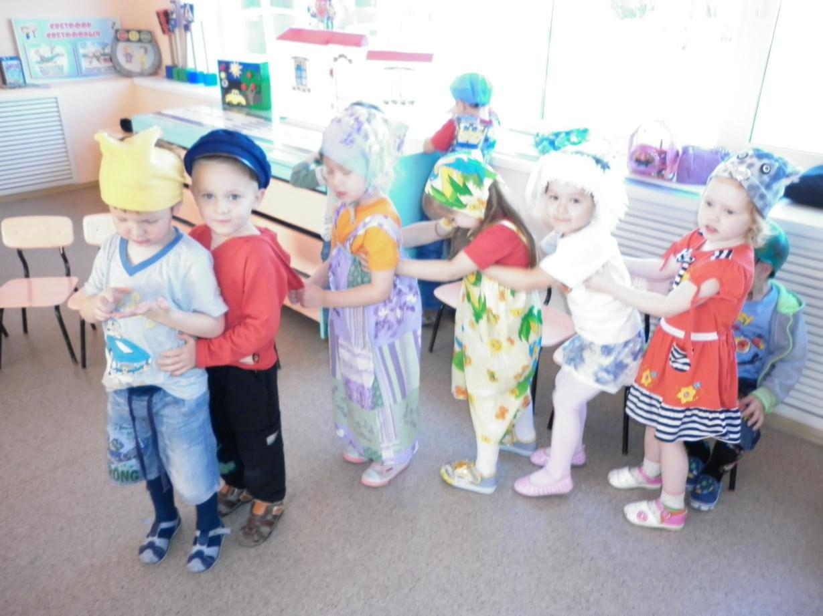
Notes:
Дети этого возраста обожают наряжаться и переодеваться.

Slide 16
Спасибо за внимание!!!

